Slide 1
Organismo Judicial

Slide 2
Funciones
Para cumplir sus objetivos, el Organismo Judicial no está sujeto a subordinación alguna, de ningún organismo o autoridad, sólo a la Constitución Política de la República de Guatemala y las leyes. Tiene funciones jurisdiccionales y administrativas, las que deben desempeñarse con total independencia de cualquier otra autoridad:
*Las funciones jurisdiccionales del Organismo Judicial corresponden fundamentalmente a la Corte Suprema de Justicia y a los demás tribunales que a ella están subordinados en virtud de las reglas de competencia por razón del grado.
*Las funciones administrativas del Organismo Judicial corresponden a la presidencia de dicho Organismo y a las direcciones y dependencias administrativas subordinadas a dicha presidencia.
Las funciones de los órganos que integran el Organismo Judicial les son conferidas por la Constitución Política de la República de Guatemala, las leyes y los reglamentos.

Slide 3
DIRECCIÓN:
7A Avenida 9-20
Ciudad de Guatemala

Slide 4
HORARIO:
8:00 am a 16:00 horas
De Lunes a Viernes

Slide 5
Garantías:
Se instituyen como garantías del Organismo Judicial, según el artículo 205 de la Constitución, las siguientes:
La independencia funcional;
La independencia económica;
La no remoción de los magistrados y jueces de primera instancia, salvo los casos establecidos por la ley; y
La selección del personal.

Slide 6
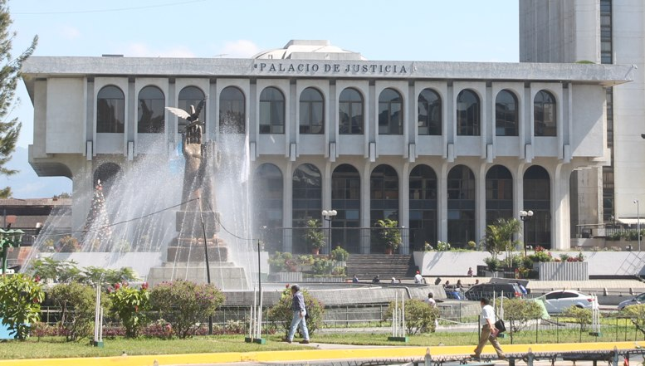
Palacio Judicial

